Slide 1


Разработка программного обеспечения для управления камерой и обработки данных в системе инфракрасного мониторинга температуры объекта
Выполнил: Лашманов Н. Н., ИСТбд-41
Руководитель: к. т. н, Тамьярова М. В.
2026

Slide 2

Актуальность
Современные электронные устройства чувствительны к перегреву компонентов
Ручной температурный контроль требует постоянного участия оператора
Отсутствует автоматическое накопление и анализ результатов измерений
Необходима визуализация температурных данных на изображении объекта
Требуется автоматизация формирования отчётов и хранения результатов.
Ульяновский государственный технический университет
ULSTU.RU

Slide 3
Цель
Автоматизировать процесс инфракрасного мониторинга температуры изделий посредством разработки программного обеспечения для управления камерой, визуализации результатов измерений и обработки полученных данных.
Ульяновский государственный технический университет
ULSTU.RU

Slide 4
Задачи:
Провести исследование и анализ существующих аналогов
Сформировать комплекс требований к приложению.
Оценить экономическую выгоду от внедрения.
Разработать алгоритмы обработки измерений.
Реализовать визуализацию температурных точек.
Разработать функционал экспорта и создания отчётов.
Провести тестирование разработанной системы.
Ульяновский государственный технический университет
ULSTU.RU

Slide 5
Сравнительная таблица аналогов
Критерий | Разработанная система | Fluke SmartView | FLIR Tools | ThermaCAM Researcher
Экспорт в CSV | ✔️ | ✔️ | ✔️ | ✔️
Создание отчётов DOCX | ✔️ | ✔️ | ✔️ | ❌
Открытый исходный код | ✔️ | ❌ | ❌ | ❌
Аппаратная независимость | ✔️ | ❌ | ❌ | ❌
Редактирование палитры | ❌ | ❌ | ✔️ | ✔️
Работа с видео | ❌ | ✔️ | ✔️ | ✔️
Автоматизация через OLE | ❌ | ❌ | ❌ | ✔️
✔️ - поддерживается
❌ - отсутствует
Ульяновский государственный технический университет
ULSTU.RU

Slide 6



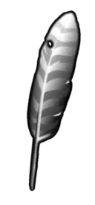
Стек технологий
ОС: Windows 10
СУБД: MySQL 8.0
Язык: Python 3.10+
GUI: Tkinter
Ульяновский государственный технический университет
ULSTU.RU

Slide 7
Входные данные
Температура с датчика
Изображение с камеры
Координаты точек измерения
Временная метка
Выходные данные
Изображение с тепловой картой
Записи в базе данных
CSV-файлы результатов измерений
Отчёты в формате DOCX
Ульяновский государственный технический университет
ULSTU.RU

Slide 8
Структура системы
Модуль сбора данных.
Модуль визуализации.
Модуль экспорта.
Ульяновский государственный технический университет
ULSTU.RU

Slide 9

Алгоритм работы системы
Температура Координаты
Модуль сбора данных
Модуль
визуализации
Изображение
Готовый отчёт
Ульяновский государственный технический университет
ULSTU.RU

Slide 10
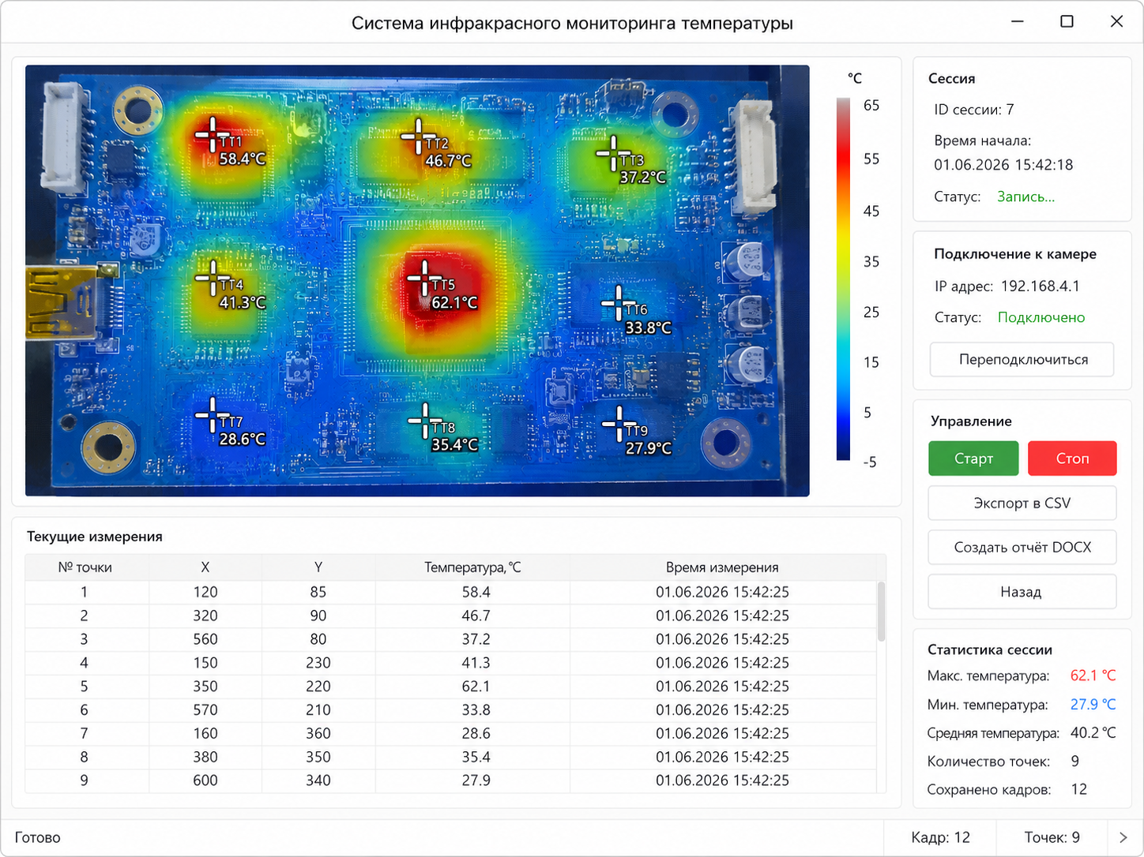
Пользовательский интерфейс

Slide 11
Спасибо за внимание!
2025

